Slide 1
일본의
만화, 애니메이션
22001989 이현호

Slide 2
목차
01 만화의 기원과 일본의 만화의 역사
02 문화로서의 만화
03 애니메이션(아니메)의 정의와 역사
04 애니메이션의 종류
05 만화, 애니메이션 관련 영상

Slide 3
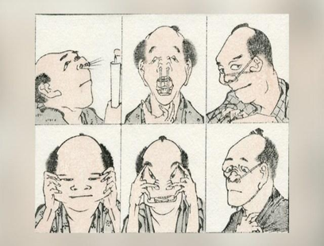
PART 1
만화의 기원과
일본만화의 역사

Slide 4
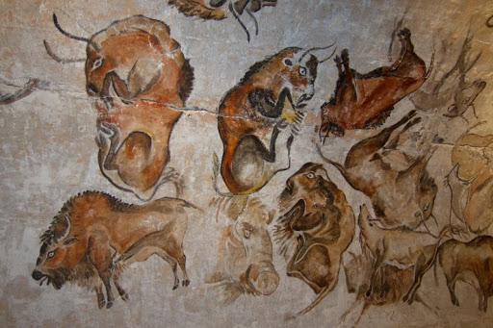
001
만화의 기원
만화 : 단일 또는 복수의 장면을 구성단위로 하여 변형된 그림을 통해
풍자나 우스꽝스러움, 또는 이야기를 전하는 문예양식
인류가 최초로 그린 그림이 만화와 유사
회화(대화)의 역사와 중복

Slide 5
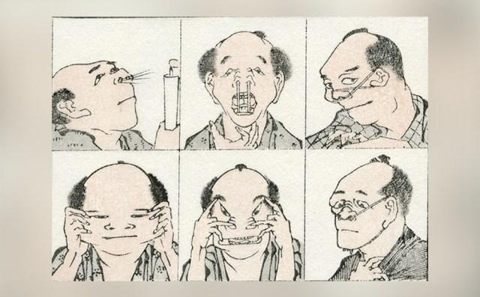
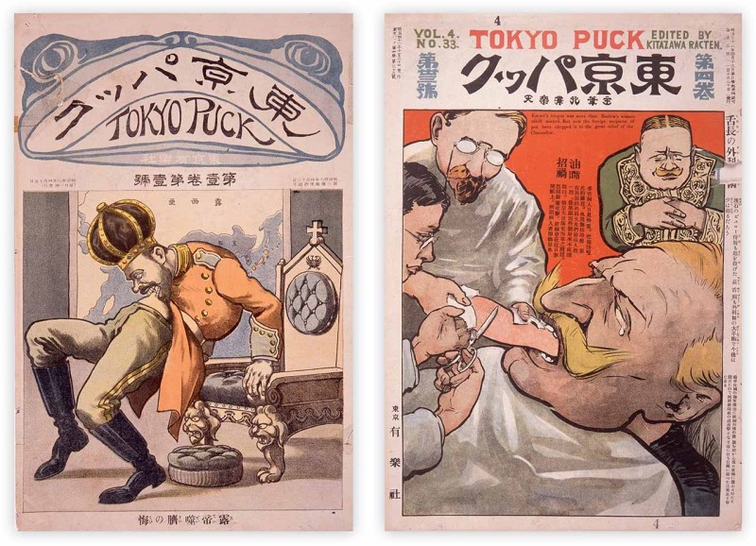
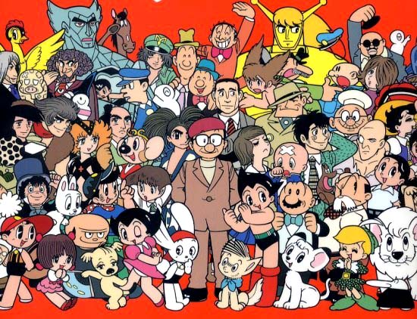
001
일본만화의 역사
시작과 과도기
데즈카 오사무의
주요작 등장인물
호쿠사이만가(北斎漫画)
도쿄퍽(東京パック)

Slide 6
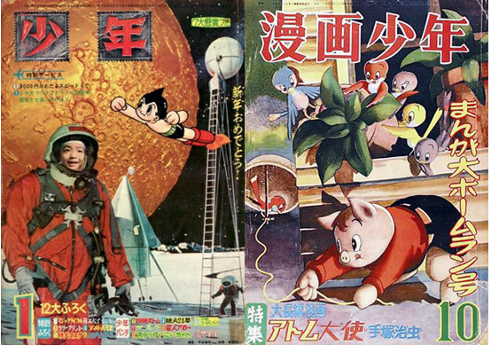

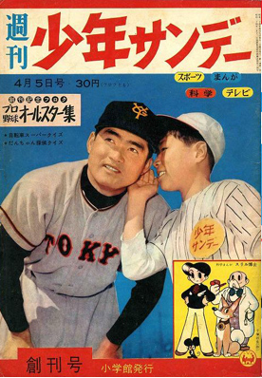
001
일본만화의 역사
발전기
소녀만화
소년만화
일본 최초의 만화 잡지로 기록된 만화소년(漫画少年)
여학생의 친구(少女クラブ)
소년 선데이(少年サンデー)

Slide 7


002
일본만화의 역사
소녀만화
(or순정만화)
소년만화
소녀, 여성들을 주 독자층으로 하는 여성향 만화. 실질적으로는 한국과 일본에서만 존재하는 장르
소년, 남성들을 주 독자층으로 하는 만화. 노력, 우정, 승리가 기본적인 요소
대표적인 소녀만화 「너에게 닿기를」
대표적인 소년만화 「원피스」

Slide 8


002
일본만화의 역사
현재 : 만화를 원작으로 한 수많은 매스미디어 활성화.
주간 소년 만화잡지 ［소년점프］속 만화의 등장인물들로 펼치는 격투게임 ［점프 포스］
만화 원작인 순정애니메이션 「너에게 닿기를」

Slide 9
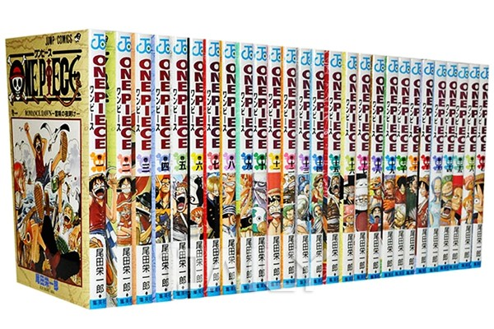
PART 2
문화로서의
만화

Slide 10

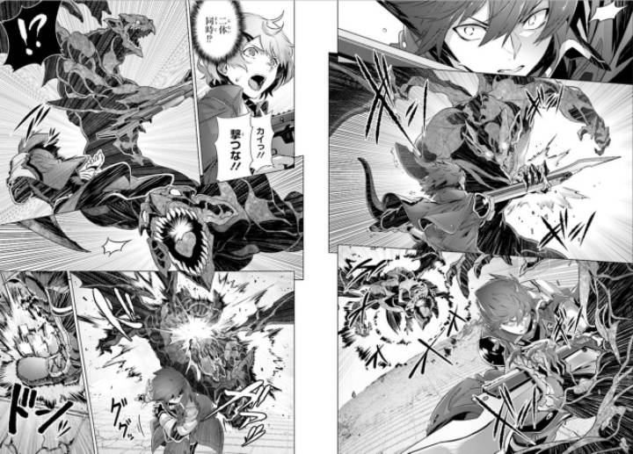
001
문화로서의 만화
일본만화의 특색 : 다양한 연령대의 구독자
독자적인 발달→ 그림의 아름다움이나 충실한 스토리성.
타국가 대비 높은 성인 구독자

Slide 11
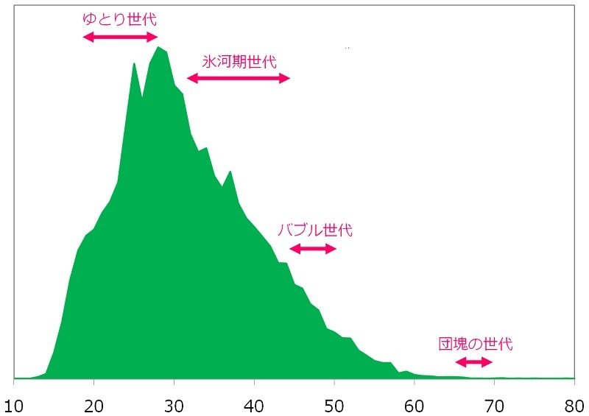
002
문화로서의 만화
폭넓은 소비 연령대
만화의 다양한 장르
14세~50세까지가 대부분을 이루는 소비 연령대
소년, 소녀만화 이외의 요리만화, 일상만화, 청년만화, 개그만화, 스포츠만화 등등…

Slide 12

003
문화로서의 만화
소년점프
일본 내 가장 많은 판매량을 가지는 만화잡지 「소년점프」(少年ジャンプ)
누적 판매부수 약 638만 부

Slide 13

PART 3
애니메이션의
(아니메)
정의와 역사

Slide 14

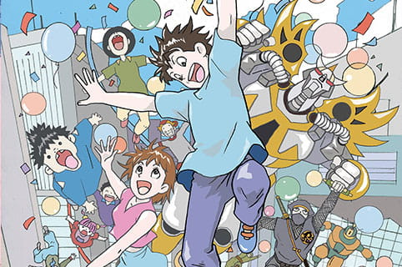

001
일본 애니메이션(아니메)의 정의
아니메 : 일본풍의 애니메이션을 통틀어 부르는 단어. 영어 단어 ' Animation (애니메이션) ' 이 변형된 형태

Slide 15
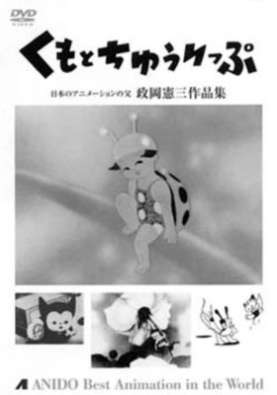
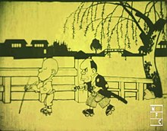
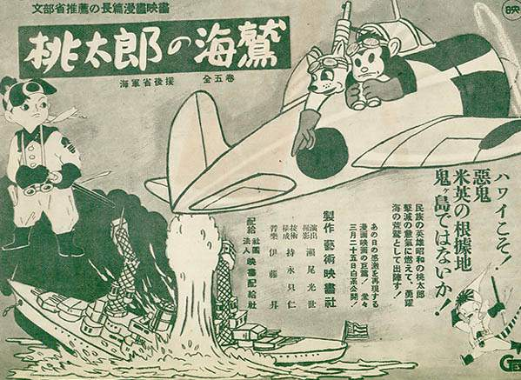
002
일본 애니메이션의 역사
개인 창작의 시대
프로파간다 만화영화
순수 영상매체
일본 최초의 애니메이션 중 하나인 《하나와 헤코나이 명검 이야기》 (1917)
일본 최초 국산 애니메이션 《모모타로의 바다독수리》(1943)
전시에 만들어진 매우 예술성 높은 작품 《거미와 튤립》(1943)

Slide 16
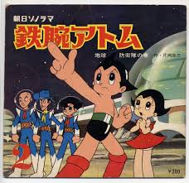


002
일본 애니메이션의 역사
제1차 애니메이션 붐
제2차 애니메이션 붐
제3차 애니메이션 붐
제3차 애니메이션 붐을 일으킨
《신세기 에반게리온》
(1995)
일본 최초의 TV 애니메이션《철완 아톰》(1963)
일본의 두번째 애니메이션붐을 일으킨 《우주전함 야마토》(1974)

Slide 17

PART 4
애니메이션의
종류

Slide 18





001
애니메이션의 종류
주요 감독 : 미야자키 하야오, 신카이마코토, 호소다 마모루
극장판

Slide 19

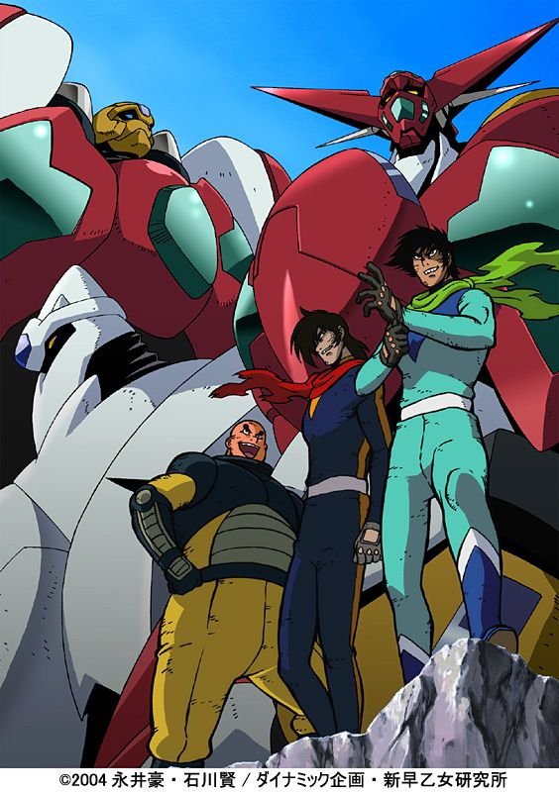

002
애니메이션의 종류
OVA (Original Video Animation)

Slide 20





003
애니메이션의 종류
TV시리즈(TVA)

Slide 21
PART 5
만화, 애니메이션 관련영상

Slide 22
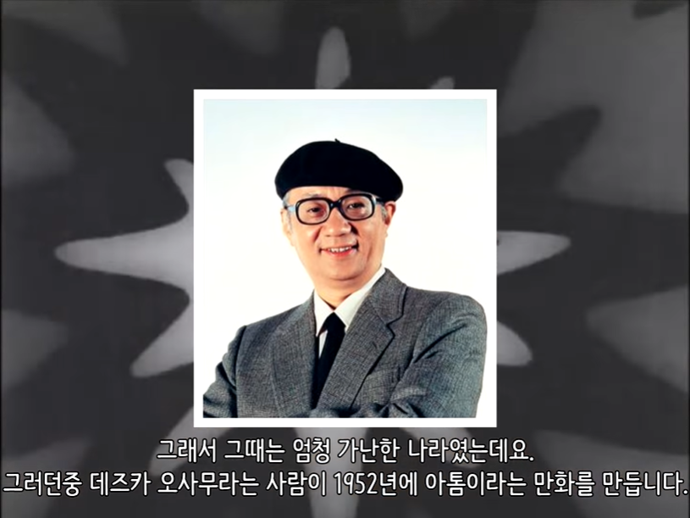
001
만화, 애니메이션 관련 영상

Slide 23
見てくださってありがとうございます!

